Slide 1
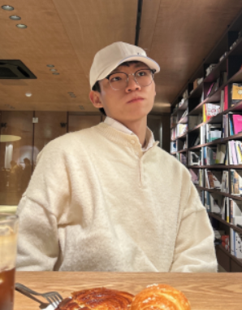
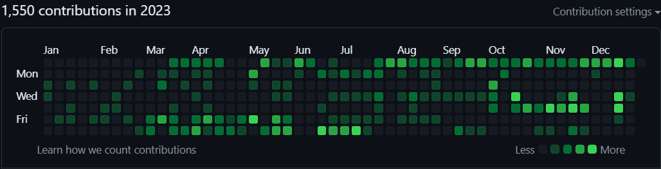
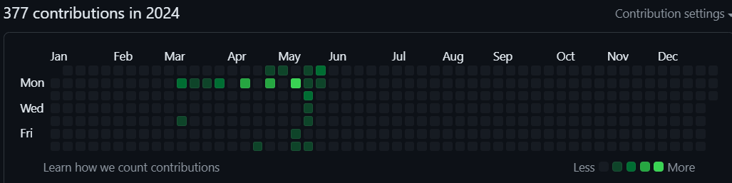
수상 내역
- 별의 별 분식 (2019 게임학부 기획 공모전)
- Mermaid (2022 게임학부 기획 공모전)
- Cloud Factory (2022 게임학부 프로토타입 공모전)
유니티 클라이언트 프로그래머를 꿈꾸는
김창현
경력 사항
입니다.
Email: hazasue@gmail.com
- 2019년 – 홍익대학교 게임소프트웨어 전공 입학
Github: https://github.com/hazasue/
요소2
- 2020년 – 교내 소모임 EXDIO 소프트 회장 담당
- 2025년 – 홍익대학교 게임학부 졸업 예정
자격증
- JLPT N3 (2018)

Slide 2
목차
1
전공 이수 계통도
2
대표 작품 - Hunt
3
팀 작업
4
과제물
- Cloud Factory
- R.A.M
- 세종 여행 소개
- 인생 엑시트
- 미로 찾기
- (자칭) 기사
- 별의 별 분식
- 낙석 주의
- 육식 양의 대모험

Slide 3
1
전공 이수 계통도

Slide 4
Part 1
전공 이수 계통도
2019
2020
2023
2024
게임 학개론
게임 프로토타입 연구 (A)
게임 디자인 (A+)
게임 엔진 실습 (A)
팀 프로젝트
게임 제작 프로젝트 1 (A)
게임 캡스톤 디자인
게임 제작 프로젝트 2
자료구조 (A)
알고리즘 (A)
게임 인공지능 (A)
인공지능 응용
>>
>>
>>
C언어 프로그래밍
고급 C 언어 프로그래밍
객체 지향 프로그래밍 1 (A+)
데이터 베이스 (A)
게임 DB 설계
컴퓨터 그래픽스 (A+)
컴퓨터 그래픽스 실습 1
게임 서버 실습 (1)
웹 프로그래밍
모바일 UI/UX 프로그래밍 (A)
게임 프로그래밍 패턴

Slide 5
2
대표 작품

Slide 6
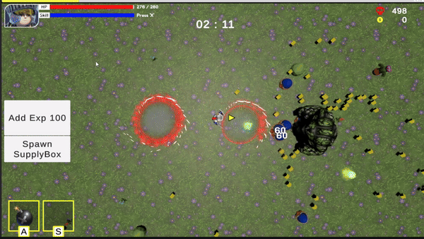
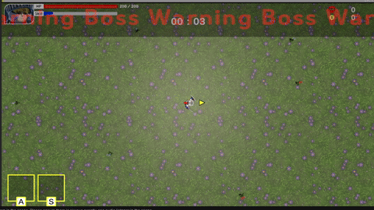
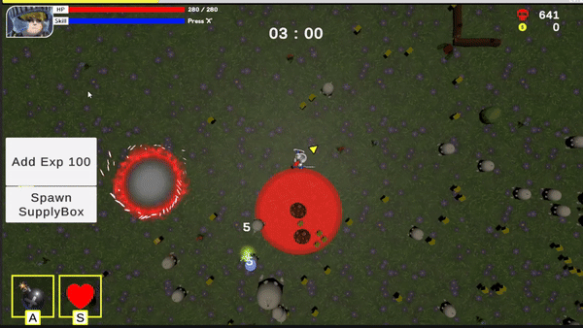
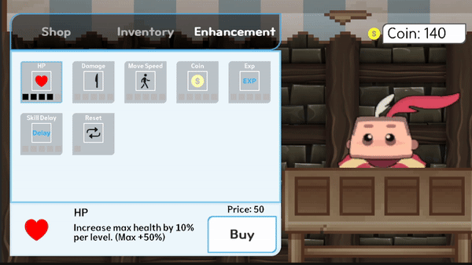

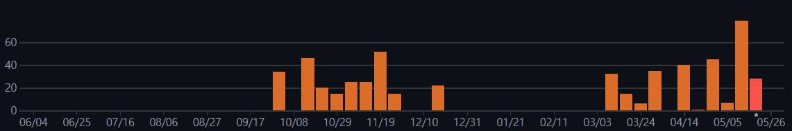
Part 2
대표 작품 - Hunt
플레이 화면
개발 기간
2023.09 ~ 2024.05
< 플레이어 스킬 사용 >
< 보스 스테이지 >
< 보급품 – 폭탄 사용 >
< 로비, 상점 UI >
#Unity3D #뱀서라이크 #RPG
https://github.com/hazasue/B977012

Slide 7
Part 2
대표 작품 - Hunt
구현 내용
# 캐릭터 선택 창
# 로비
- 캐릭터 생성 및 삭제
- 상점
- 캐릭터 선택 및 로비 진입
- 인벤토리
- 플레이어 강화
# 인 게임
# 기타
- 무기 관리: 획득, 업그레이드, 조합
- 설정
- 플레이어 스킬
- 플레이 경험 개선
- 보급품
- 몬스터 소환 패턴
- 보스 패턴

Slide 8
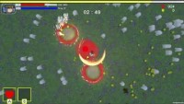
Part 2
대표 작품 - Hunt
플레이 영상

Slide 9
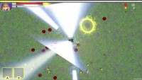
Part 2
대표 작품 - Hunt
플레이 영상

Slide 10
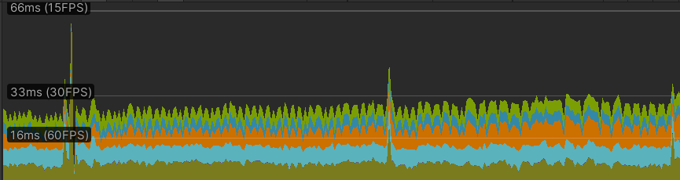
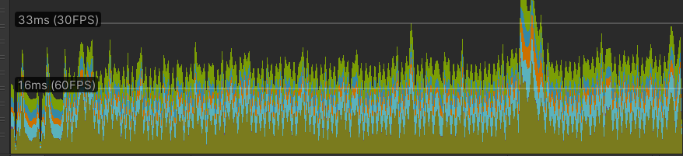
Part 2
대표 작품 - Hunt
대량의 적 오브젝트 관리
유저의 플레이 경험을 개선시키기 위하여, 적절한 자료구조를 이용하여, 대량의 적을 관리
<< List 이용 >>
매 Update 마다
모든 Enemy에 대한 상태 검사
<< Queue 이용 >>
매 Update 마다
모든 Enemy에 대한 상태 검사
<< Dictionary 이용 >>
Enemy에게 Key값 부여 후, 상태 검사가 필요할 때, Manager에 검사 요청
400 개체, List 이용 : 평균 30fps
400 개체 Dictionary 이용 : 평균 45 ~ 60fps

Slide 11
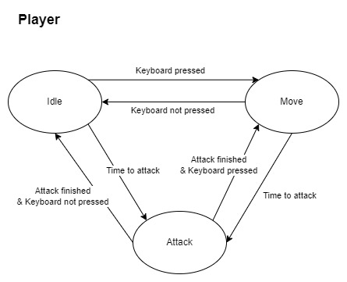
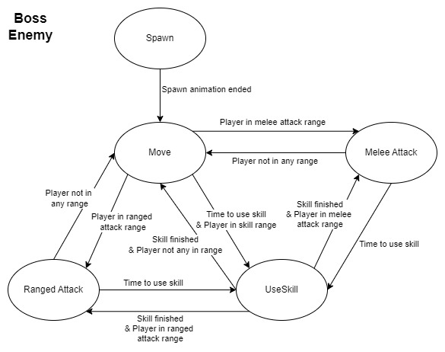
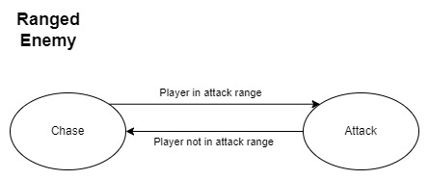
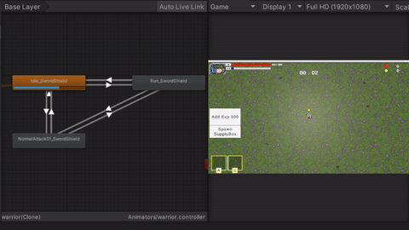
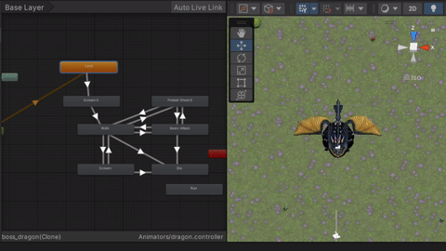
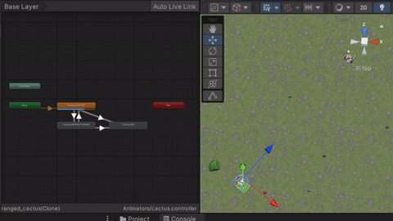
Part 2
대표 작품 - Hunt
FSM

Slide 12
3
팀 작업

Slide 13
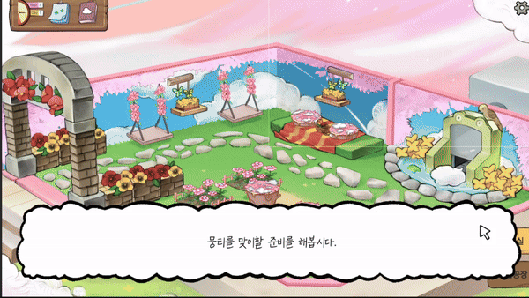
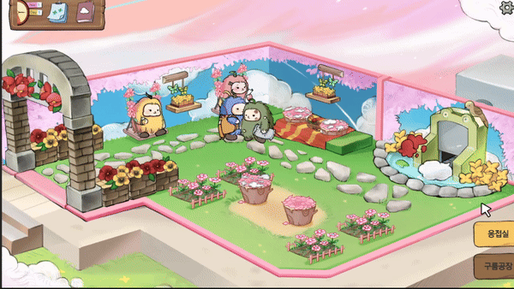
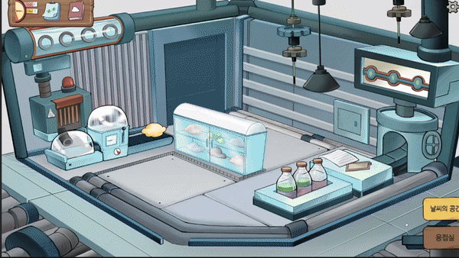
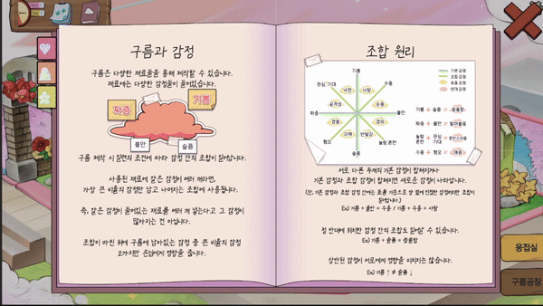
Part 3
Cloud Factory
플레이 화면
개발 기간
2022.04 ~ 2023.09
팀원
기획 2
< 튜토리얼 >
< 인 게임 플레이 >
그래픽 5
소프트웨어 5
기여 내용
튜토리얼 제작 (100%)
< 인 게임 – 구름 제작/ 제공>
< 도감 시스템 >
도감, 기록 시스템 (100%)
손님 선정 및 응대 (100%)
#Unity2D #힐링 #스토리 #시뮬레이션
이외 메인 로직 10개 이상 구현
https://github.com/hazasue/Cloud-Factory
오류 대응 (73 / 232) (31.4%)

Slide 14
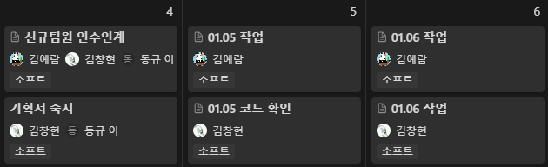
Part 3
Cloud Factory
코드 해석 능력
개발 중도 참여 3일차부터
주요 로직 개발 시작
이후 모든 스크립트에 대한
작업이 가능한 유일한
클라이언트 개발자로서
게임 개발에 참여

Slide 15
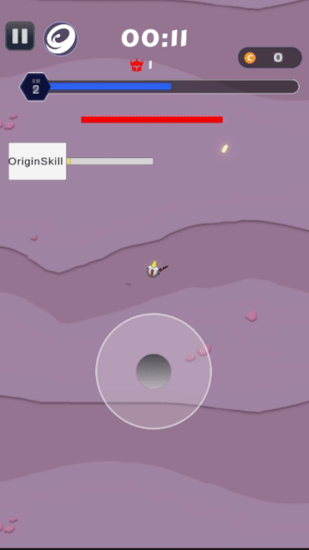
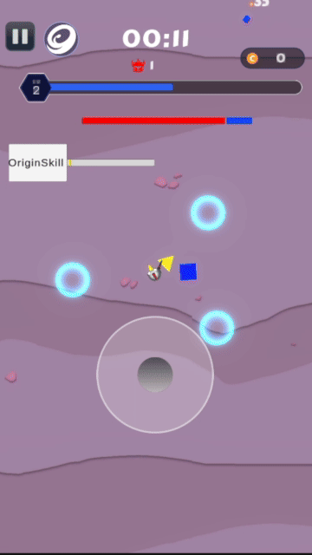
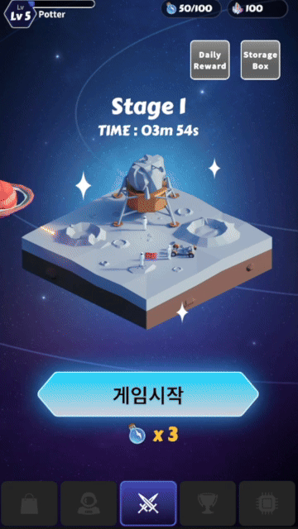
Part 3
인생 엑시트
플레이 화면
개발 기간
2023.02 ~ 진행 중
팀원
기획 2
그래픽 2
소프트웨어 2
기여 내용
인 게임 (100%)
< 인 게임 1 >
< 인 게임 2 >
< 로비, 진화 UI >
#Unity3D #뱀서라이크 #우주 용병
- 무기 제공 (100%)
- 몬스터 소환 수 조정 (100%)
https://github.com/tenbuckssushi/prototype
- 보스 몬스터 소환 (100%)

Slide 16
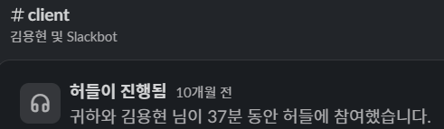
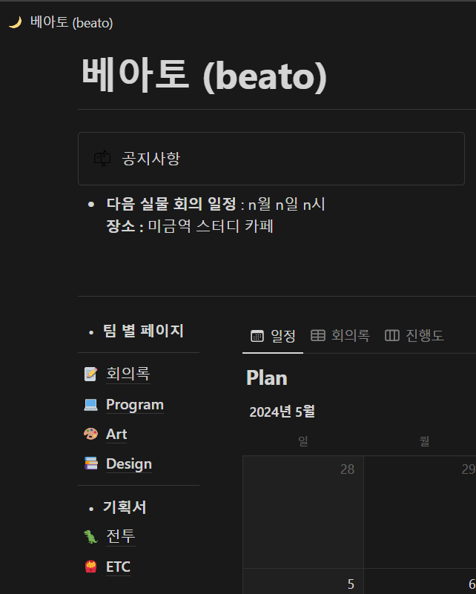
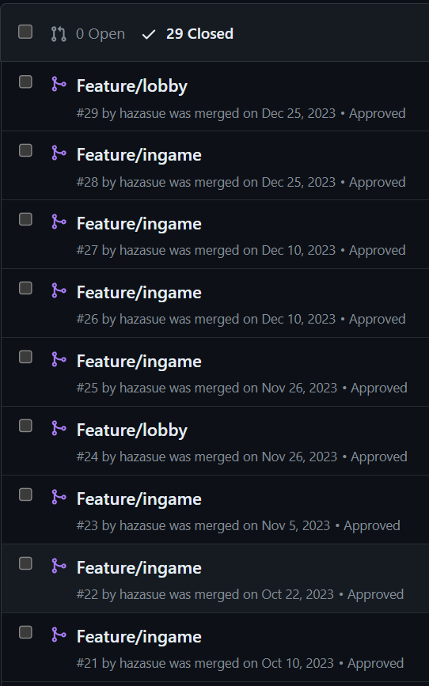
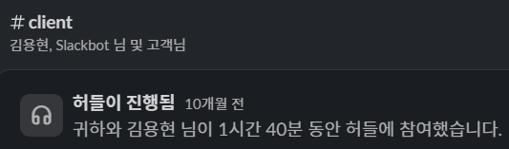
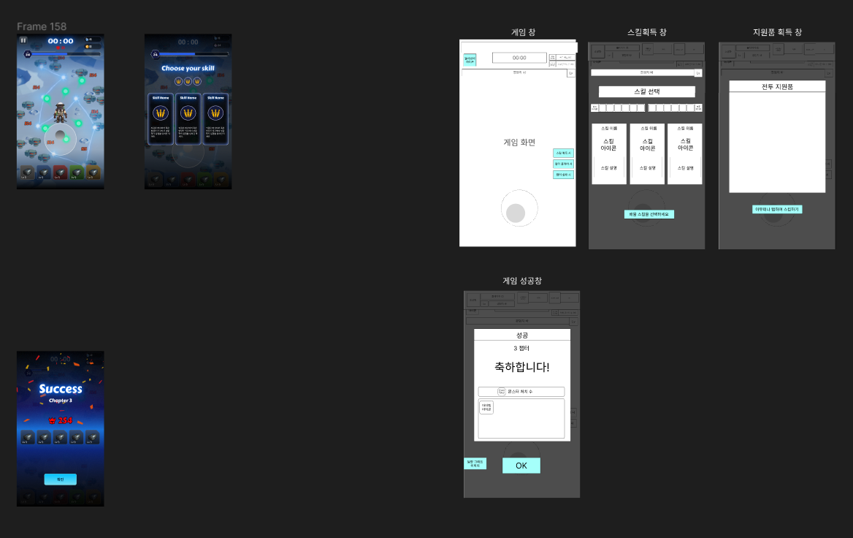
Part 3
인생 엑시트
다양한 협업 어플 이용
Slack을 이용한 작업물 관리 및
매 주 스크럼 진행
< Slack >
Figma 이용 프로토타입핑
Notion 이용 문서 공유 및 일정 관리
< Figma >
< Notion >
< Github >
Github 프로젝트 관리 및 코드 리뷰
< 2023년도 깃 커밋 내역 >

Slide 17
Part 3
인생 엑시트
한계
자유로운 분위기로 인한 개발 진척 느림
개인 과외로 변질된 스크럼
기능별로 테스트 도중에 중단된 개발
하드 코딩된 정보 값들
5페이지 이내의 기획 내용
Notes:
스크럼 및 회의 안해도 상관 없음

Slide 18
Part 3
인생 엑시트
대표 작품에서의 개선사항
하드 코딩된 데이터 정보 등을 csv, json을 이용하여 관리
Update에서 불필요하게 호출되는 내용을 Event 형식으로 변경
상속 모델을 이용한 스크립트 분리
다양한 종류의 몬스터를 소환 패턴에 맞게 소환
동적인 무기 리스트 제공
더 다양한 무기 제공 및 조합 무기, 무기 강화 기능 지원
직업 존재 및 직업 별 고유 무기, 스킬 구현
Notes:
스크럼 및 회의 안해도 상관 없음

Slide 19
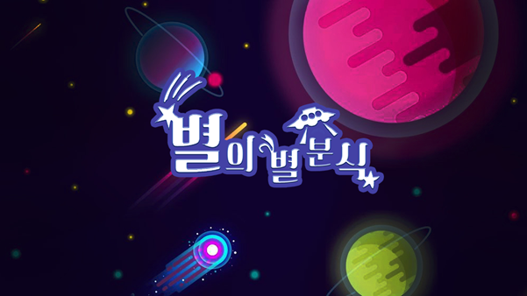
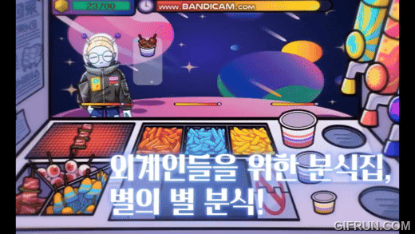
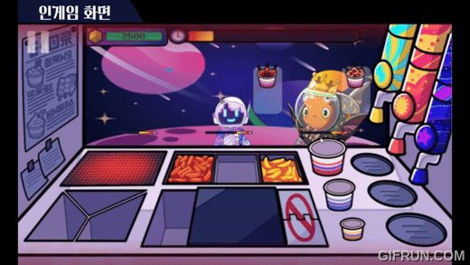
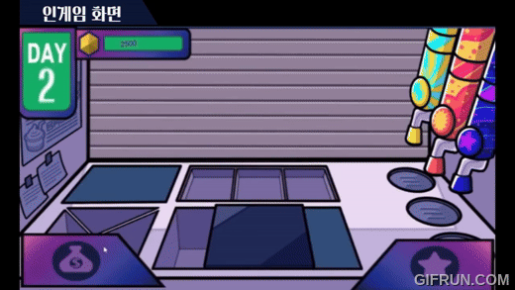
Part 3
별의 별 분식
플레이 화면
개발 기간
2019.09 ~ 2020.06
팀원
그래픽 4
< 타이틀 >
< 인 게임 플레이 1 >
소프트웨어 3
기여 내용
인 게임 (98.33%)
< 인 게임 플레이 2 >
< 상점 UI >
- 요리 제작 및 제공 (95%)
#Unity2D #요리 시뮬레이션 #우주 분식
- 요리 리필 (100%)
- 손님 방문 및 주문 요리 선정 (100%)
https://github.com/hazasue/star

Slide 20
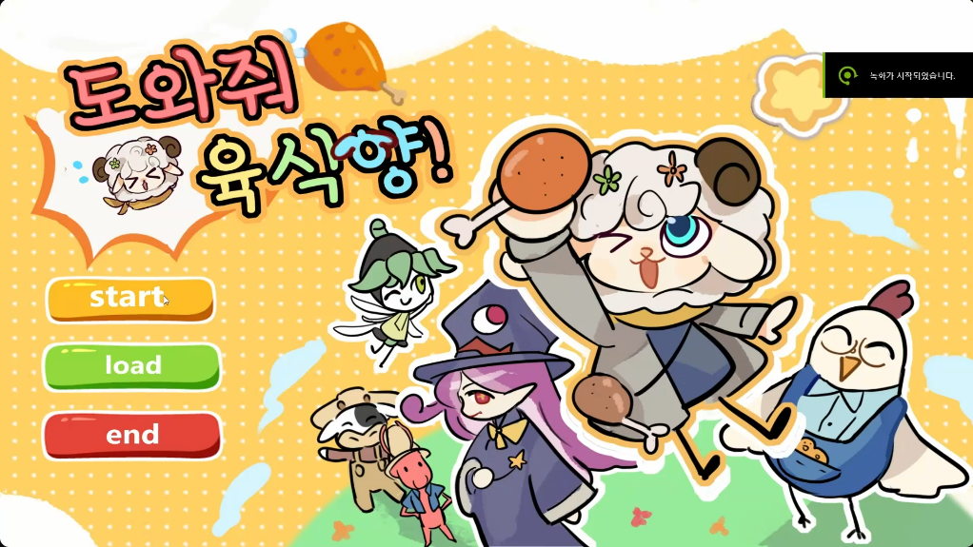
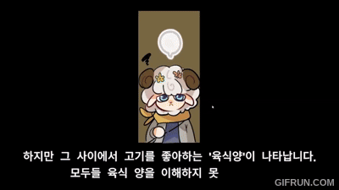
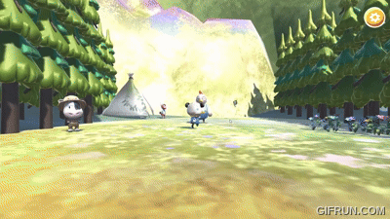
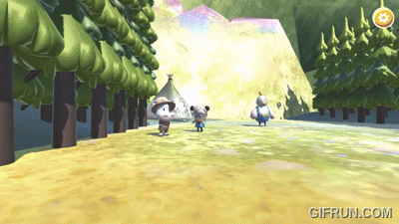
Part 2
육식 양의 대모험
플레이 화면
개발 기간
2023.03 ~ 2023.06
팀원
그래픽 2
< 타이틀 >
< 시놉시스 >
소프트웨어 2
기여 내용
UI 배치 및 상호작용 (100%)
< 인 게임 1 >
< 인 게임 2 >
NPC 상호작용 (100%)
#Unity3D #스토리 #RPG #양
스테이지 기믹 구현 (50%)
https://github.com/hazasue/carnivorous-sheep

Slide 21
4
과제물

Slide 22
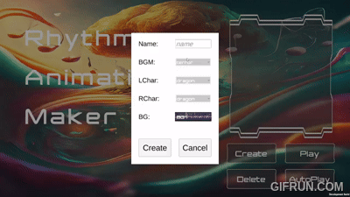
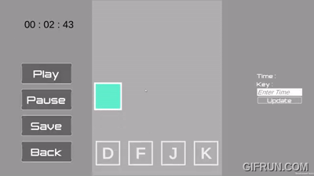
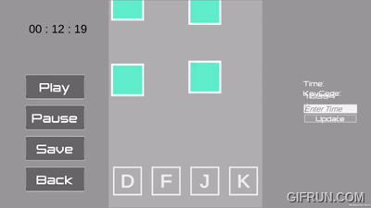
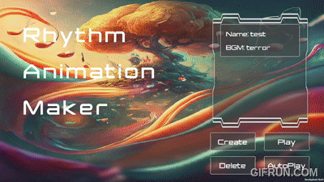
Part 4
R.A.M < 게임 캡스톤 디자인 >
플레이 화면
개발 기간
2024.03 ~ 2024.05
< 파일 생성 >
< 패턴 제작 >
기여 내용
패턴 제작/수정 기능 (100%)
< 패턴 수정 >
< 인 게임 >
패턴 플레이 기능 (100%)
#Unity2D #리듬 #애니메이션
자동 플레이 기능 (100%)
https://github.com/hazasue/RAM

Slide 23
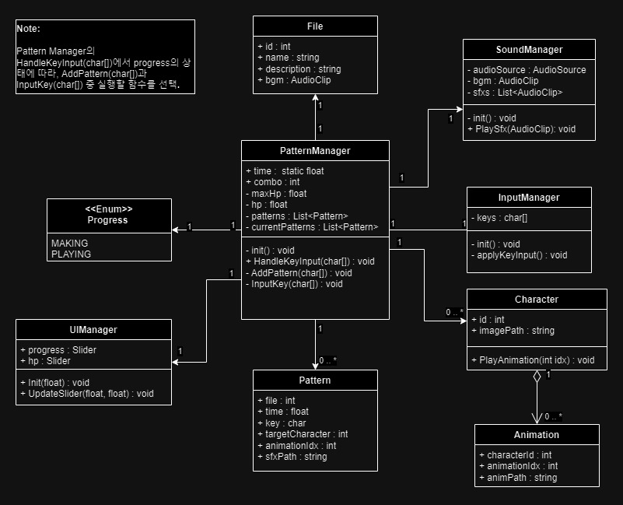
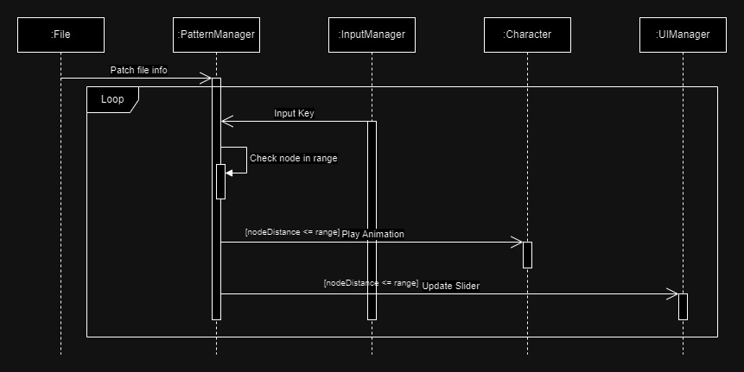
Part 4
R.A.M < 게임 캡스톤 디자인 >
설계

Slide 24
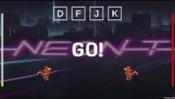
Part 4
R.A.M < 게임 캡스톤 디자인 >
플레이 영상

Slide 25
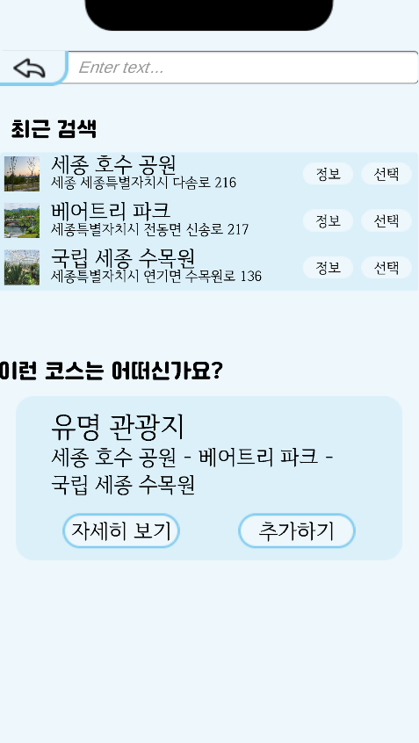
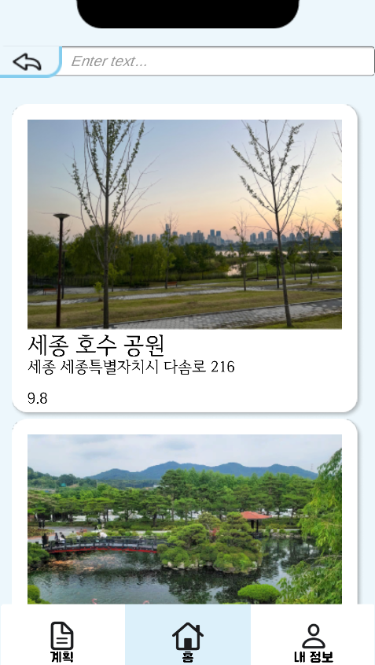
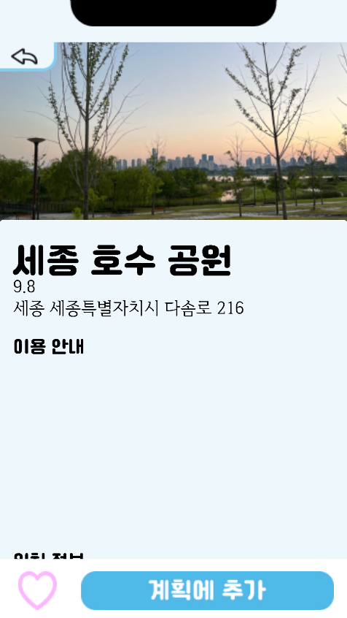
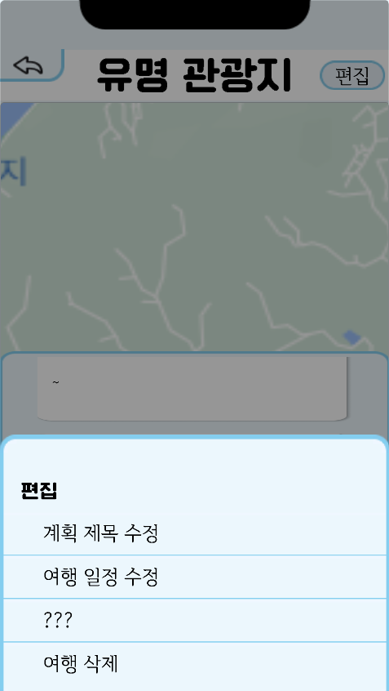



Part 4
세종 여행 소개 < 모바일 UI/UX 프로그래밍 >
미로 찾기 < 게임 인공지능 >
#Unity2D #Figma #UGUI #여행계획
#Python #PDDL #미로찾기
https://github.com/hazasue/mobileUiUx
-
2023.09 ~ 2023.12
2023.11 ~ 2023.12
- Figma 프로토타이핑 (100%)
- 이미지 기반 Python을 통한 PDDL 코드 생성 (100%)
- Json 이용 동적 파일 관리 (100%)
- PDDL 결과 바탕으로 이미지에 경로 추가 (100%)
- UGUI 이용 UI 정렬 (100%)
- 정답 이미지 출력 (100%)
- Stack 이용 화면 관리 (100%)

Slide 26




Part 4
(자칭) 기사 < 게임 엔진 실습 >
낙석 주의! < 팀 프로젝트 >
#Unity3D #RPG #퍼즐
#Unreal5 #캐쥬얼
-
-
2020.11 ~ 2020.12
2023.05 ~ 2023.06
- 인 게임 (100%)
- 크롬 공룡 게임 레퍼런스 제작
- 오픈 월드 기믹 3종 구현 (100%)
- 보스 스테이지 구성 (100%)
- UI 작업 (100%)

Slide 27
감사합니다

